Slide 1

PLEASE MUTE YOUR
CELLPHONE
AND LAPTOP

Slide 2

ABOUT ME

Slide 3

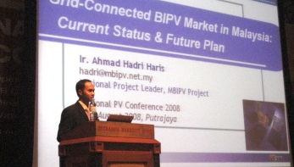
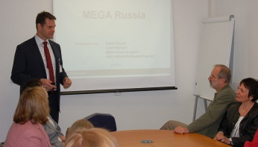

POWERPOINT
Visual Communication Using PowerPoint
AS A
Visual Communication Using PowerPoint
TOOL
刘滨

Slide 4




Start
1
3
AGENDA
5’
10’
WHY PPT
PPT水平自测
2
15’
80’
经典PPT举例
4
10’
PPT提高专题
5
PPT水平提高
40’

Slide 5

WHY PPT
三大主流演示方式的对比
1
Visual Communication Using PowerPoint

Slide 6
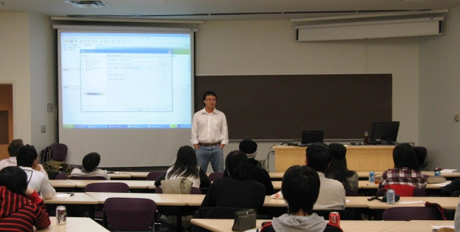
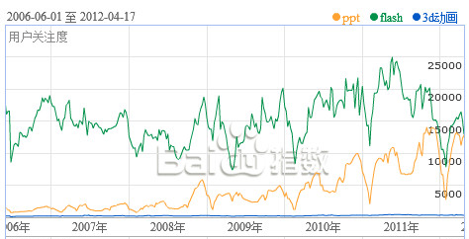
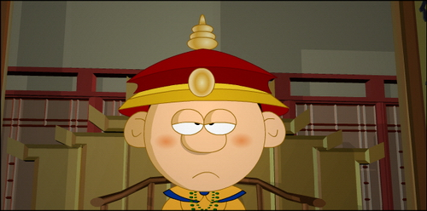
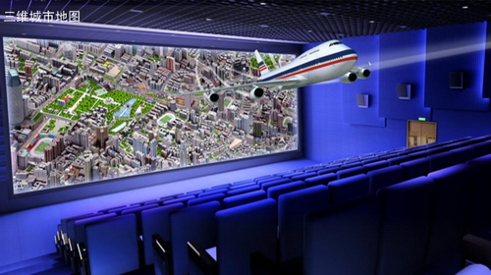
3 WAYS OF PRESENTING
SLIDES
FLASH
3D AUTOMATION
工作报告、企业介绍、产品推介、
项目介绍、学术交流、培训课件等
适用
领域
目前FLASH仍然集中在网页上展示
建筑、规划、园林、游戏、影视等
演示
效果
内容和逻辑
POWERPOINT IS
绘画和动作
逼真的效果
IMPORTANT
顶尖PPT是什么样的？
技术
门槛
没有门槛
略有门槛
门槛很高

Slide 7

主要PPT类型
国内顶尖作者作品欣赏
2
Visual Communication Using PowerPoint

Slide 8

PPT水平自测
我现在是什么水平？
3
Visual Communication Using PowerPoint

Slide 9
PPT 水平分级
POWERPOINT SKILLS
傻瓜级
入门级
普通级
高手级
专家级
1
5
2
3
4
4
3
5
2
1
PERCENTAGE
OF PEOPLE
80%
30%
55%
95%

Slide 10






RESOURCES
YOU CAN USE IN SELF-LEARNING
BLOGS
PROFESSIONALS
BOOKS
FORUMS

Slide 11

PPT水平提高
我该如何提高自己的水平？
4
Visual Communication Using PowerPoint

Slide 12
PPT 水平分级
POWERPOINT SKILLS
LB
傻瓜级
入门级
普通级
高手级
专家级
1
5
2
3
4
4
3
5
2
1
PERCENTAGE
OF PEOPLE
80%
30%
55%
95%

Slide 13

BREAK
19:50-20:00

Slide 14
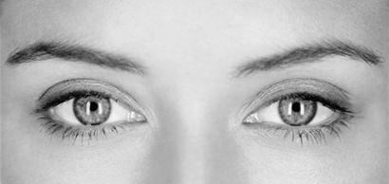
PPT提高专题
大家关心的问题
5
Visual Communication Using PowerPoint

Slide 15

CHANGE FROM
THIS MOMENT

